Slide 1
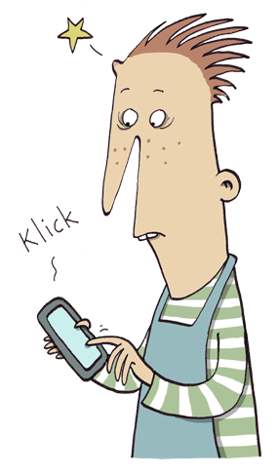
IA-appen
En kort introduktion
Senast uppdaterad 5 april 2018

Slide 2
Appkonfiguration
– görs av superanvändare
Denna presentation är tänkt att ge en kort introduktion till appen för användare. Exempel på vad superanvändaren måste göra för att komma igång med appen är:
Skapa ett appkonto (se 4.2.8. Skapa ett appkonto i Manual 2 –Konfiguration av IA)
Välja användarnamn och lösenord och distribuera dessa eller inloggningslänk till användare
Sätta det språk på appkontot som man vill att listor ska visas i. Endast menyer styrs av telefonens inställning
Välja händelsetyper som ska gå att rapportera via app
Lägga upp riskhanteringsmallar/checklistor som ska vara tillgängliga i appen (se kap 5. Administrera riskhantering i Manual 2 –Konfiguration av IA)
Observera att appen inte kan användas från testkonton

Slide 3
Kort om appen
Appen kan laddas ner för både Android via Google Play, eller iPhone via App Store - denna presentation visar appen i iPhone
Appen finns på 17 språk; svenska, danska, engelska, estniska, finska, franska, förenklad kinesiska, lettiska, litauiska, nederländska, norska, polska, rumänska, ryska, spanska, tyska, ukrainska och ungerska

Slide 4
Logga in
Klicka på skärmklippet nedan för att starta filmen
Öppna App Store
Ladda ner IA-appen
Logga in genom a) eller b):
Fylla i det användarnamn och lösenord som superanvändaren har registrerat för appkonto
Klicka på inloggningslänk som superanvändaren har tagit fram
Fyll i dina uppgifter
Klicka på klar (ej ”lägg till konto”)
Tips! Logga inte ut ur appen så behåller du rapporteringshistoriken och dina uppgifter är lagrade inför nästa rapportering,

Slide 5
Frågor vid första användning
Klicka på skärmklippet nedan för att starta filmen
Du behöver tillåta IA-appen att se din plats för att få upp din plats på kartan och därmed kunna skicka med koordinater vid rapportering
IA-appen behöver åtkomst till dina bilder för att du ska kunna lägga till bilder till händelser och checklistor
IA-appen behöver åtkomst till kameran för att du ska kunna fotografera och lägga till bilder till händelser och checklistor

Slide 6
Rapportera en händelse
Klicka på skärmklippet nedan för att starta filmen
Välj vad du vill rapportera
Välj var händelsen har inträffat
Vid behov ändra de medföljande uppgifterna, skadad person (vid olycksfall) klockslag eller flytta nålen på kartan
Fyll i en beskrivning av händelseförloppet* –skriv inga personuppgifter
Välj skadeorsak/skaderisk
Skriv din uppfattning av vad som orsakat händelsen
Skriv ditt förslag på åtgärd
Skicka!
Tips! I alla textfält kan man välja att diktera in text istället för att skriva

Slide 7
Checklista
Klicka på skärmklippet nedan för att starta filmen
Välj vilken mall som ska användas
Välj var checklistan/skyddsronden ska genomföras
Svara ja eller nej på frågorna en och en. Om frågan ej är tillämpbar svarar du N/A(not applicable)
Klicka på kamera/pratbubblan om du vill lägga till en bild eller kommentar
Skicka!

